Slide 1
Особенности преподавания математики. Проект «Эффективная начальная школа».
Янычева Галина Владимировна, методист КУРО, учитель начальных классов, автор методических пособий по математике.

Slide 2
2 класс (апрель)
Приёмы письменных вычислений двузначных чисел с переходом через разряд.
Виды углов. Прямоугольник. Квадрат.
Смысл умножения. Приёмы умножения на 1 и 0. Компоненты умножения. Переместительное свойство умножения.
Деление по содержанию, деление на равные части. Компоненты деления.

Slide 3
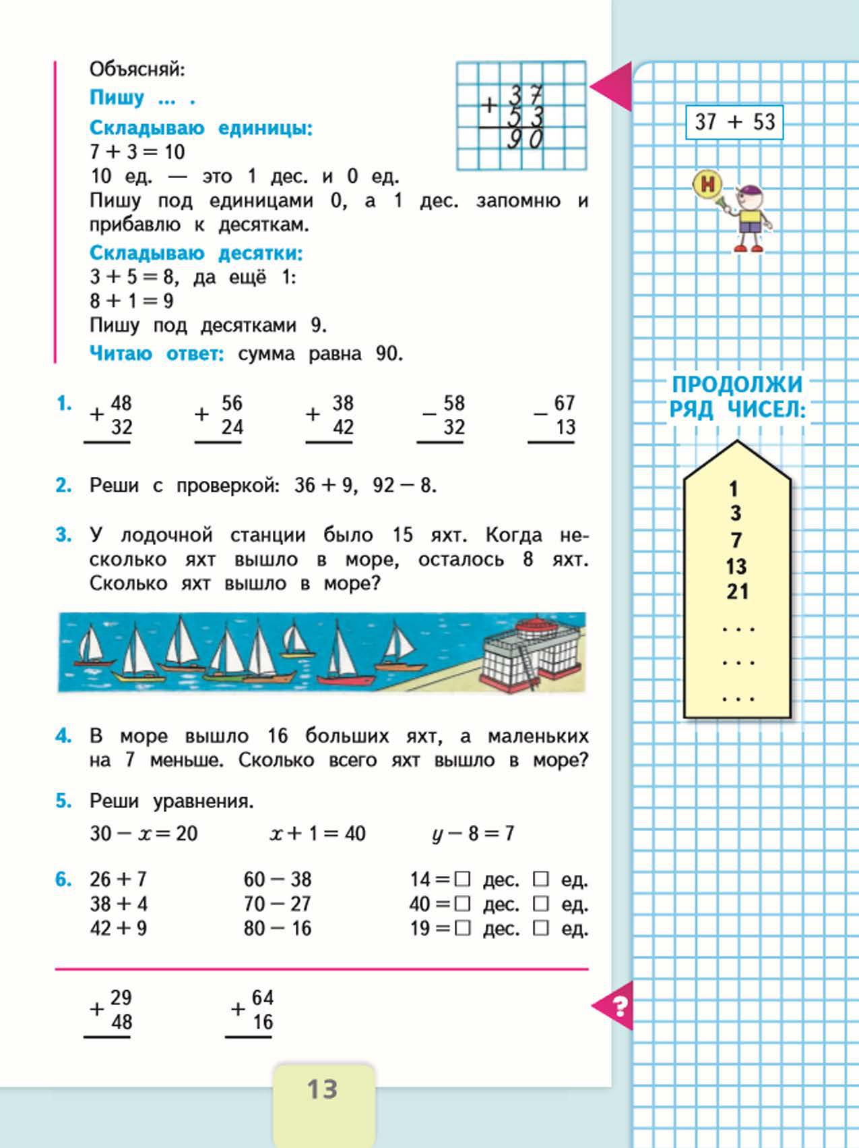
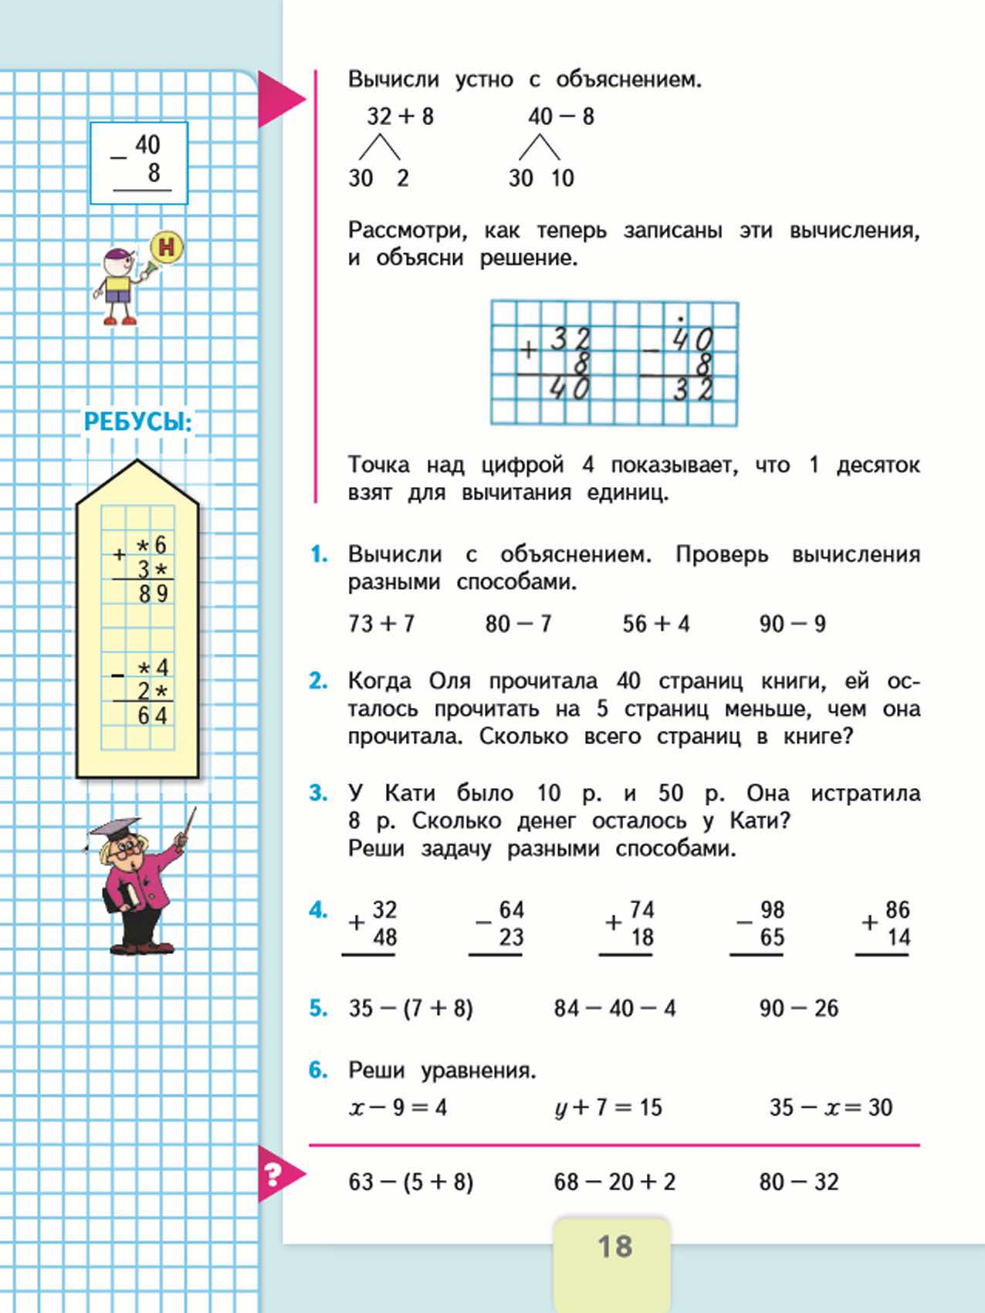
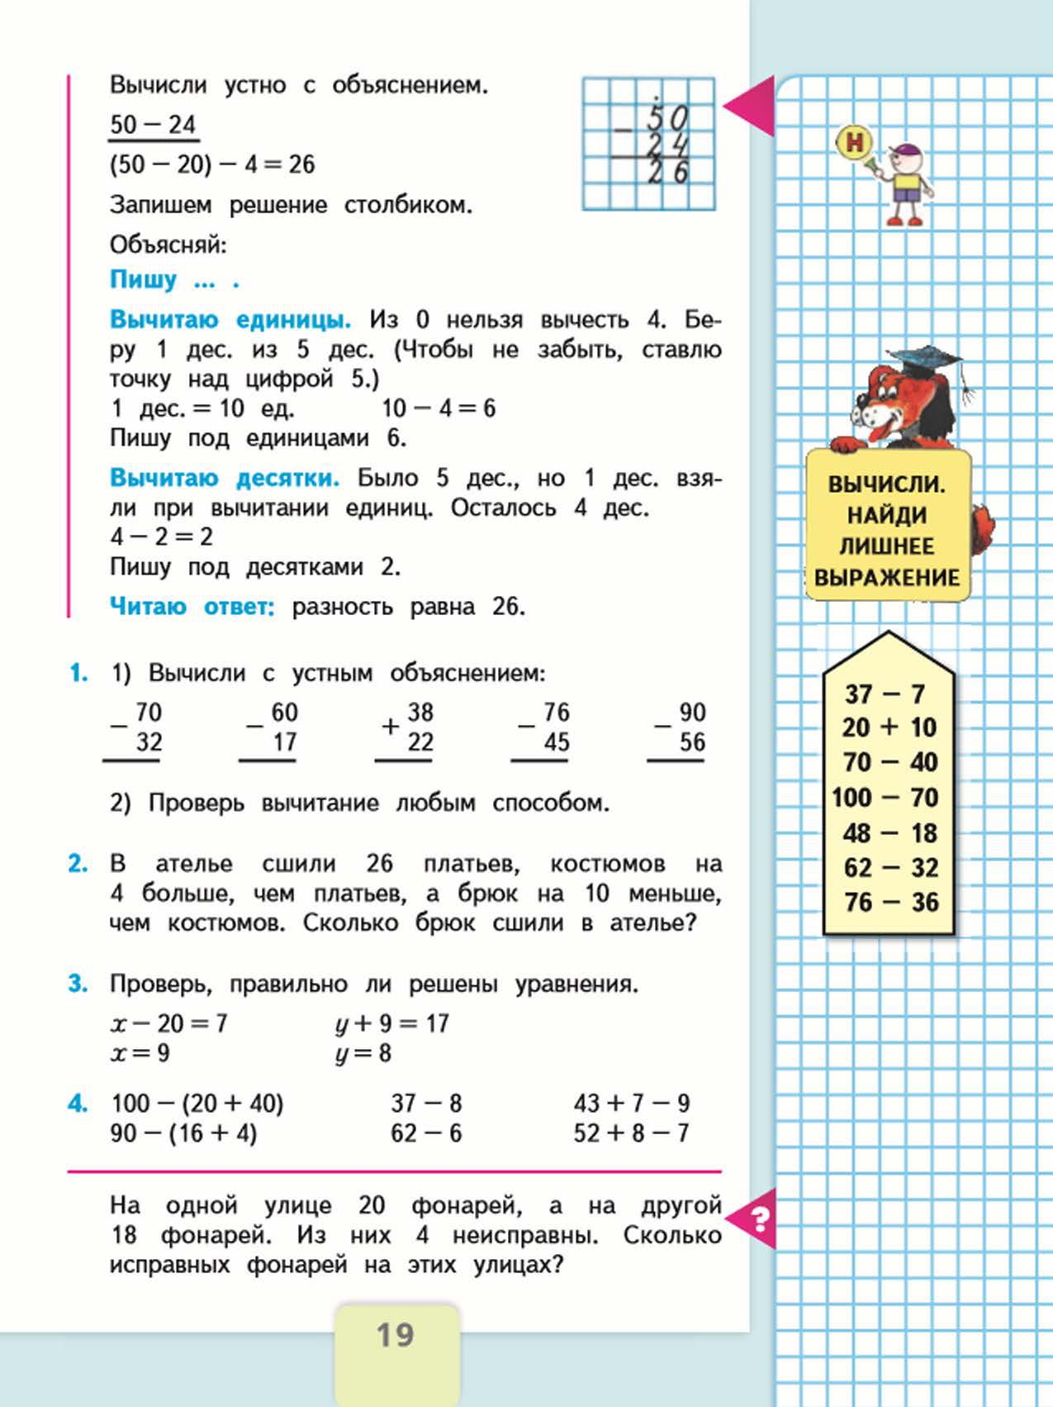
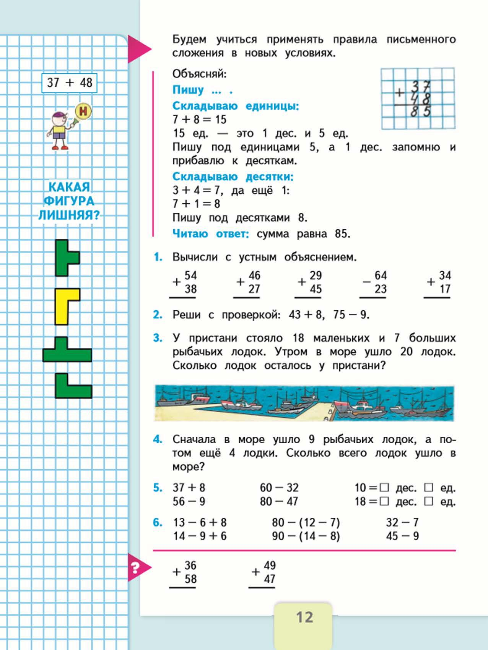
2 класс (апрель)
Приёмы письменных вычислений двузначных чисел с переходом через разряд.

Slide 4
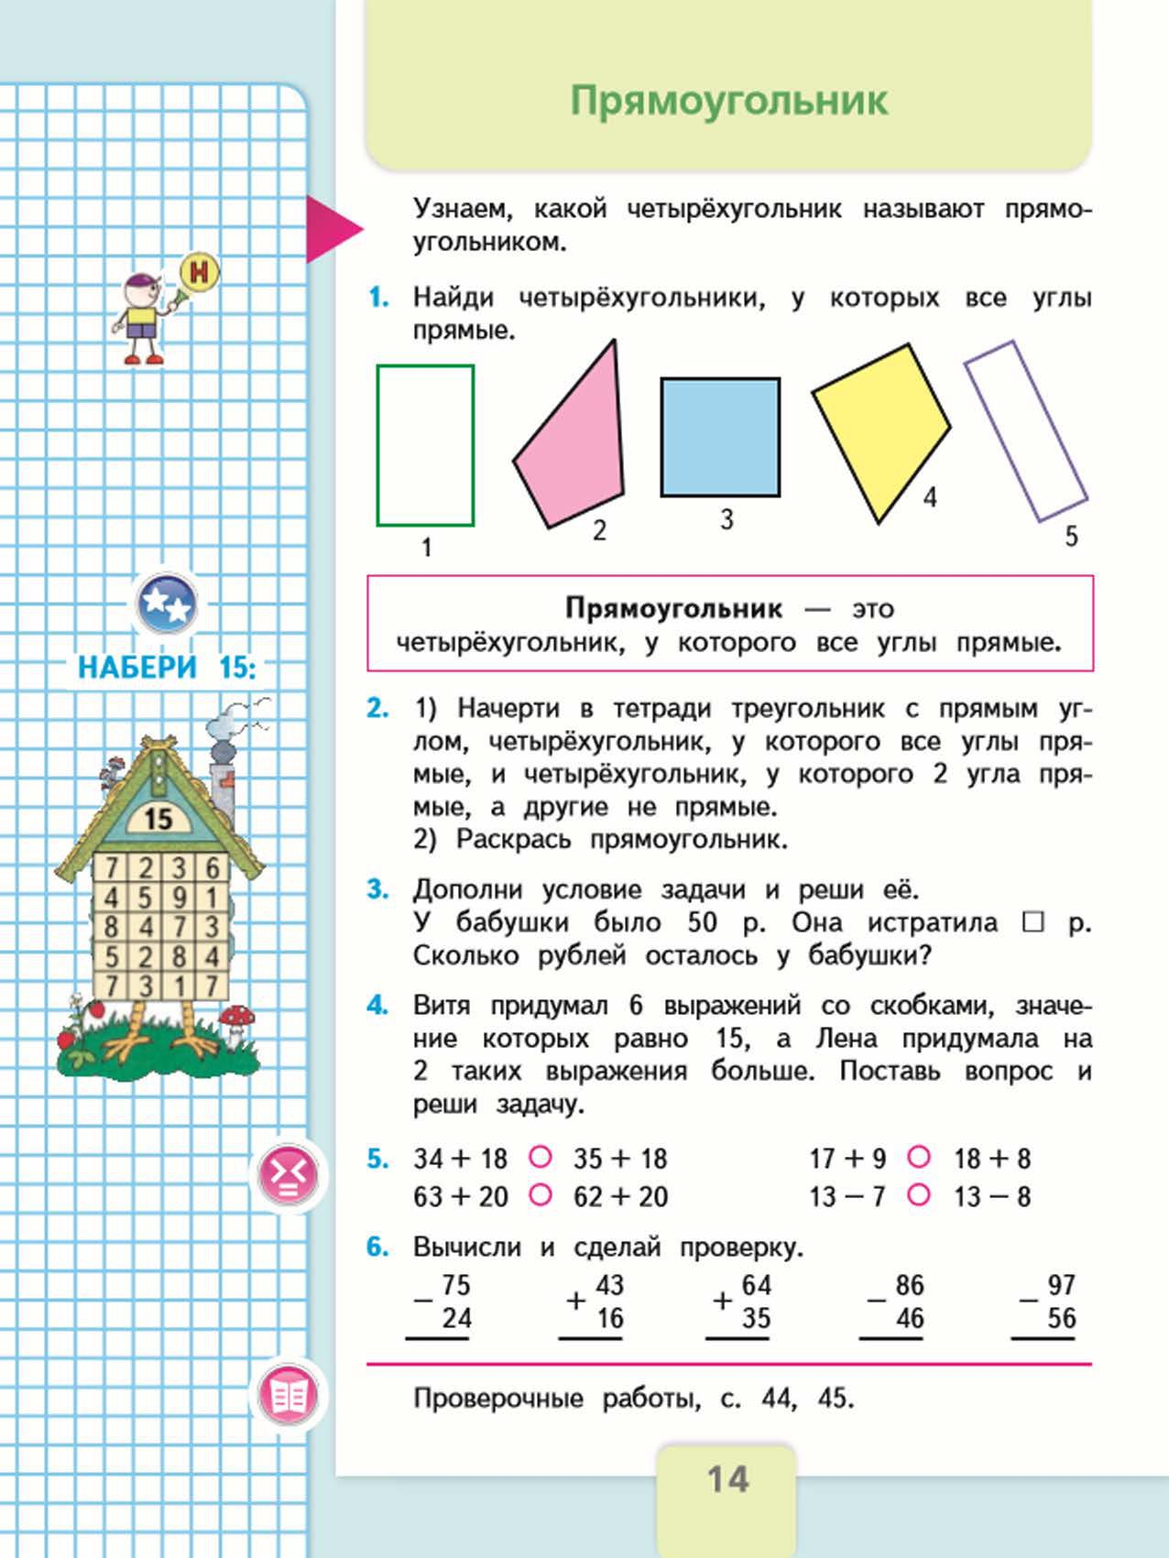
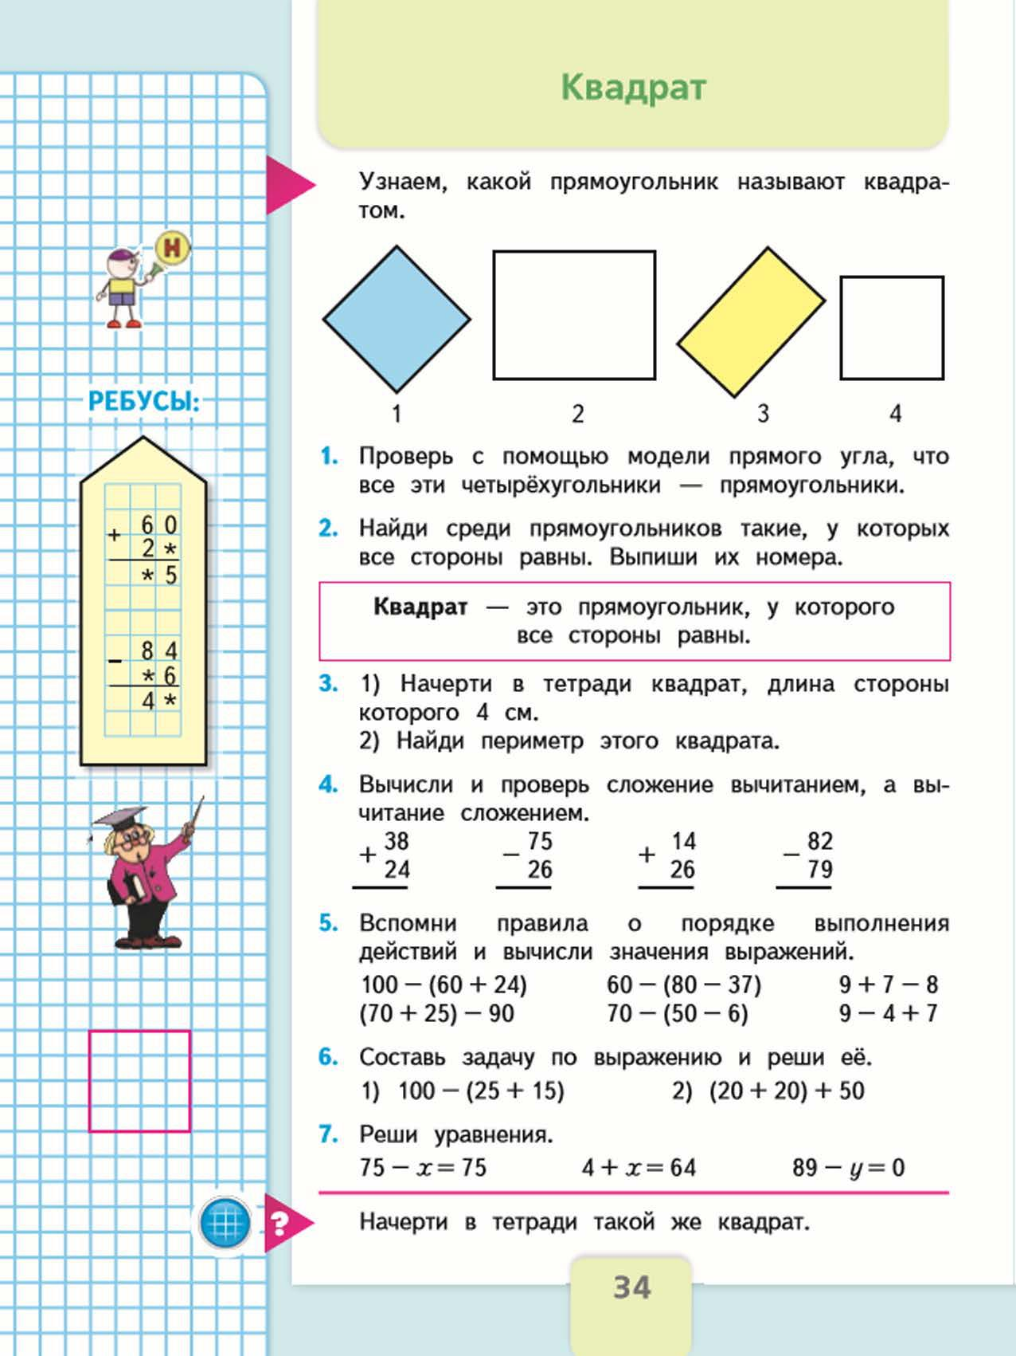
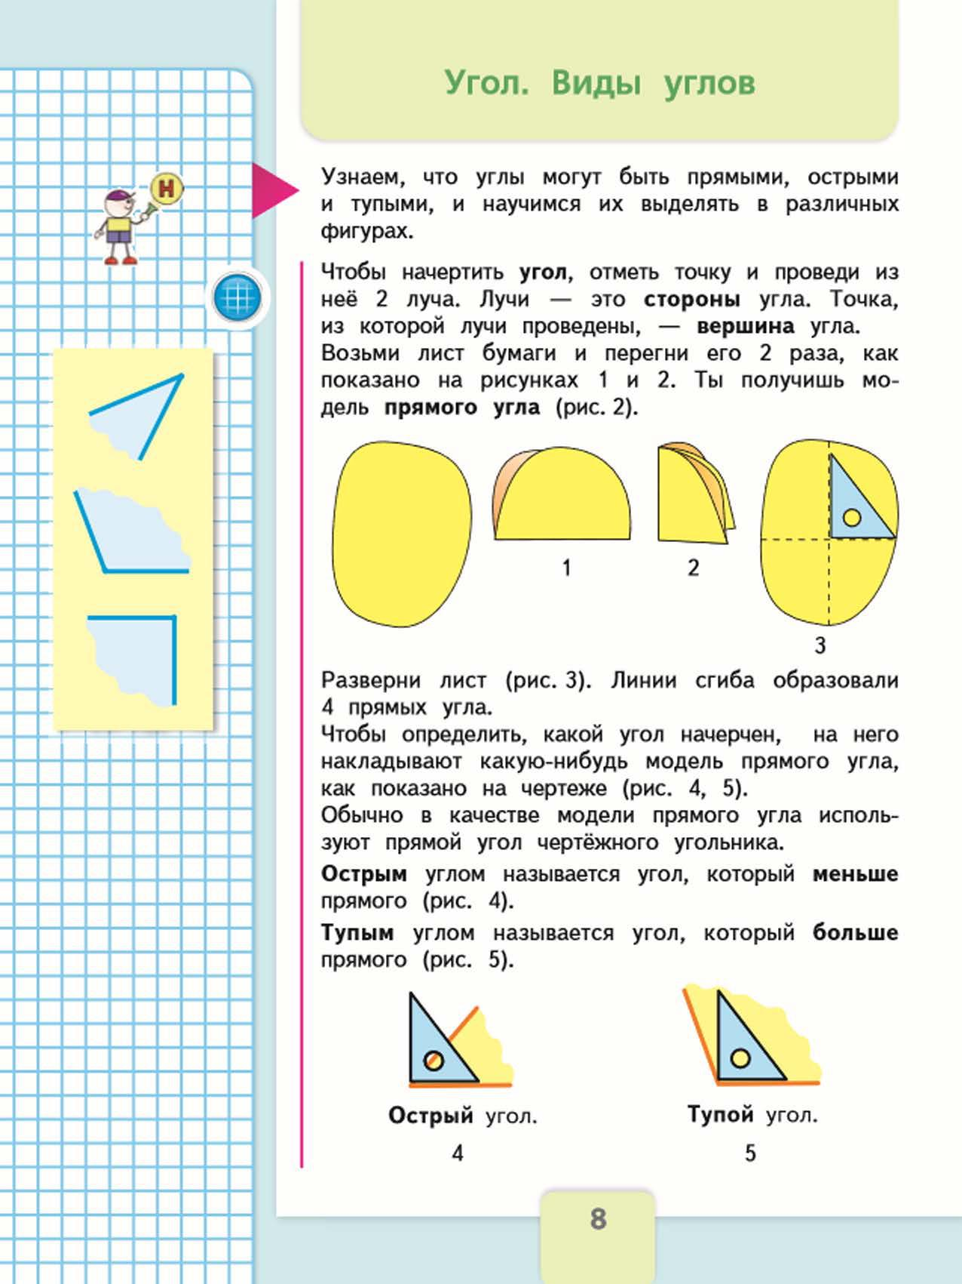
2 класс (апрель)
Виды углов. Прямоугольник. Квадрат.

Slide 5
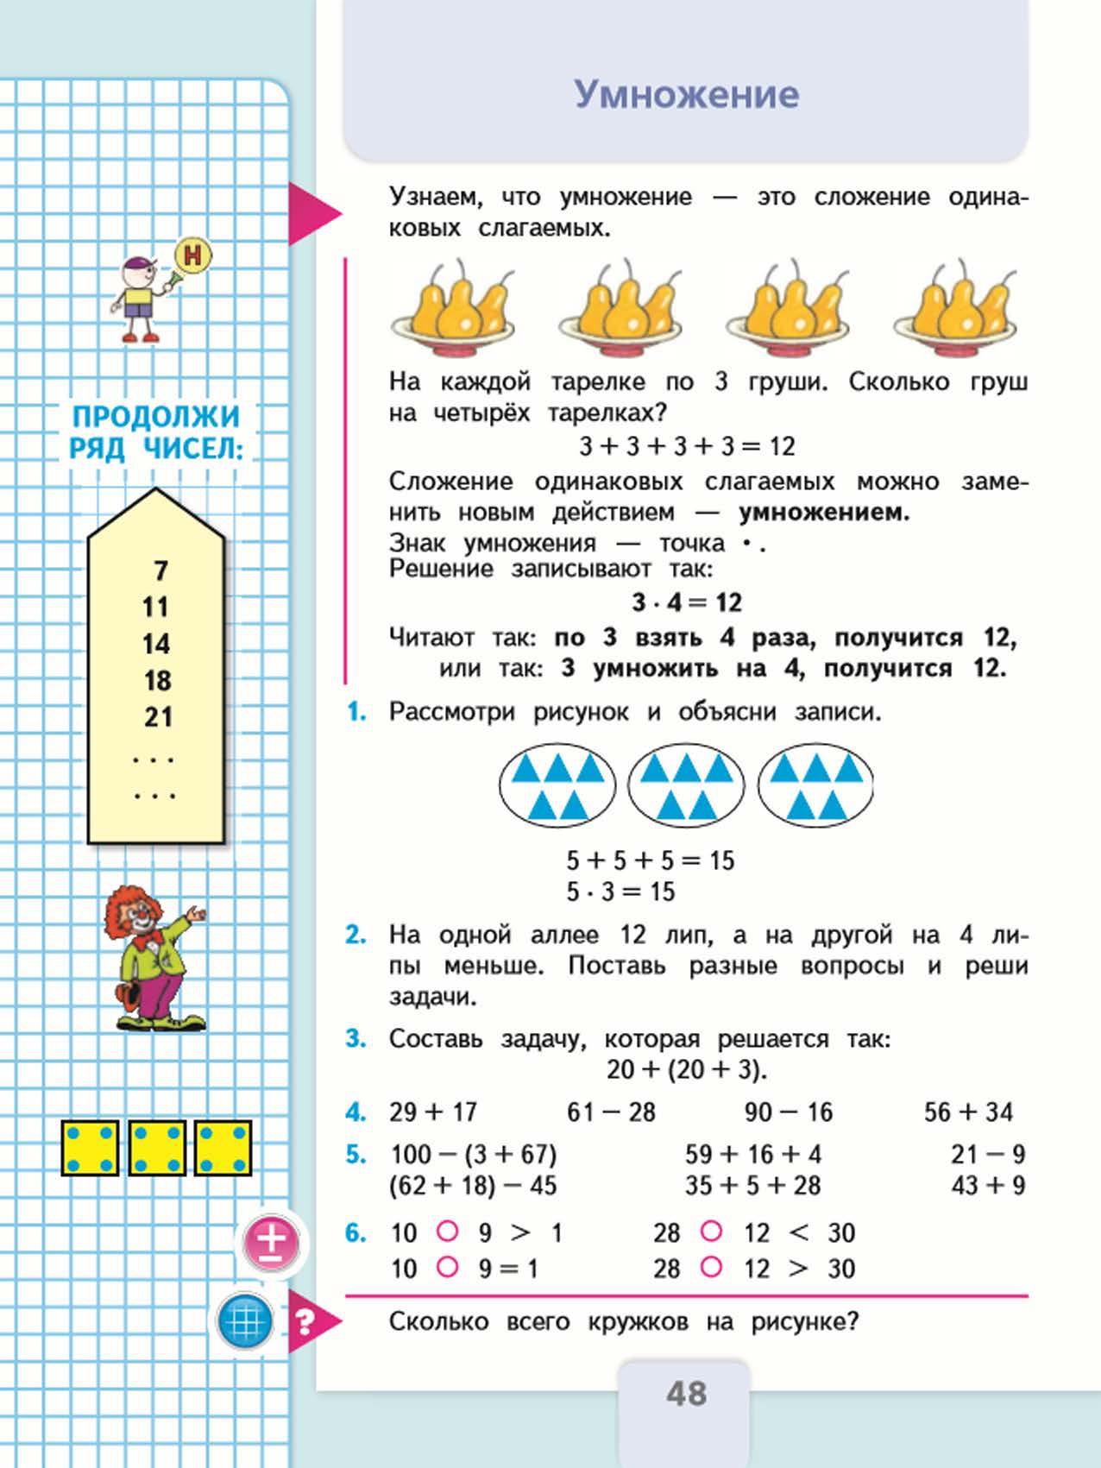
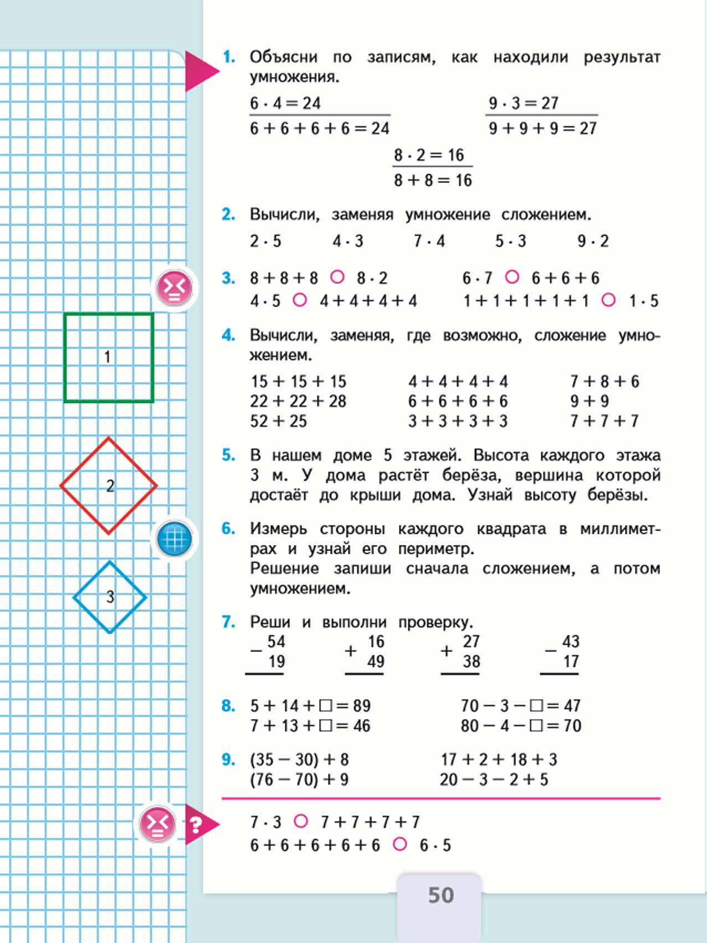
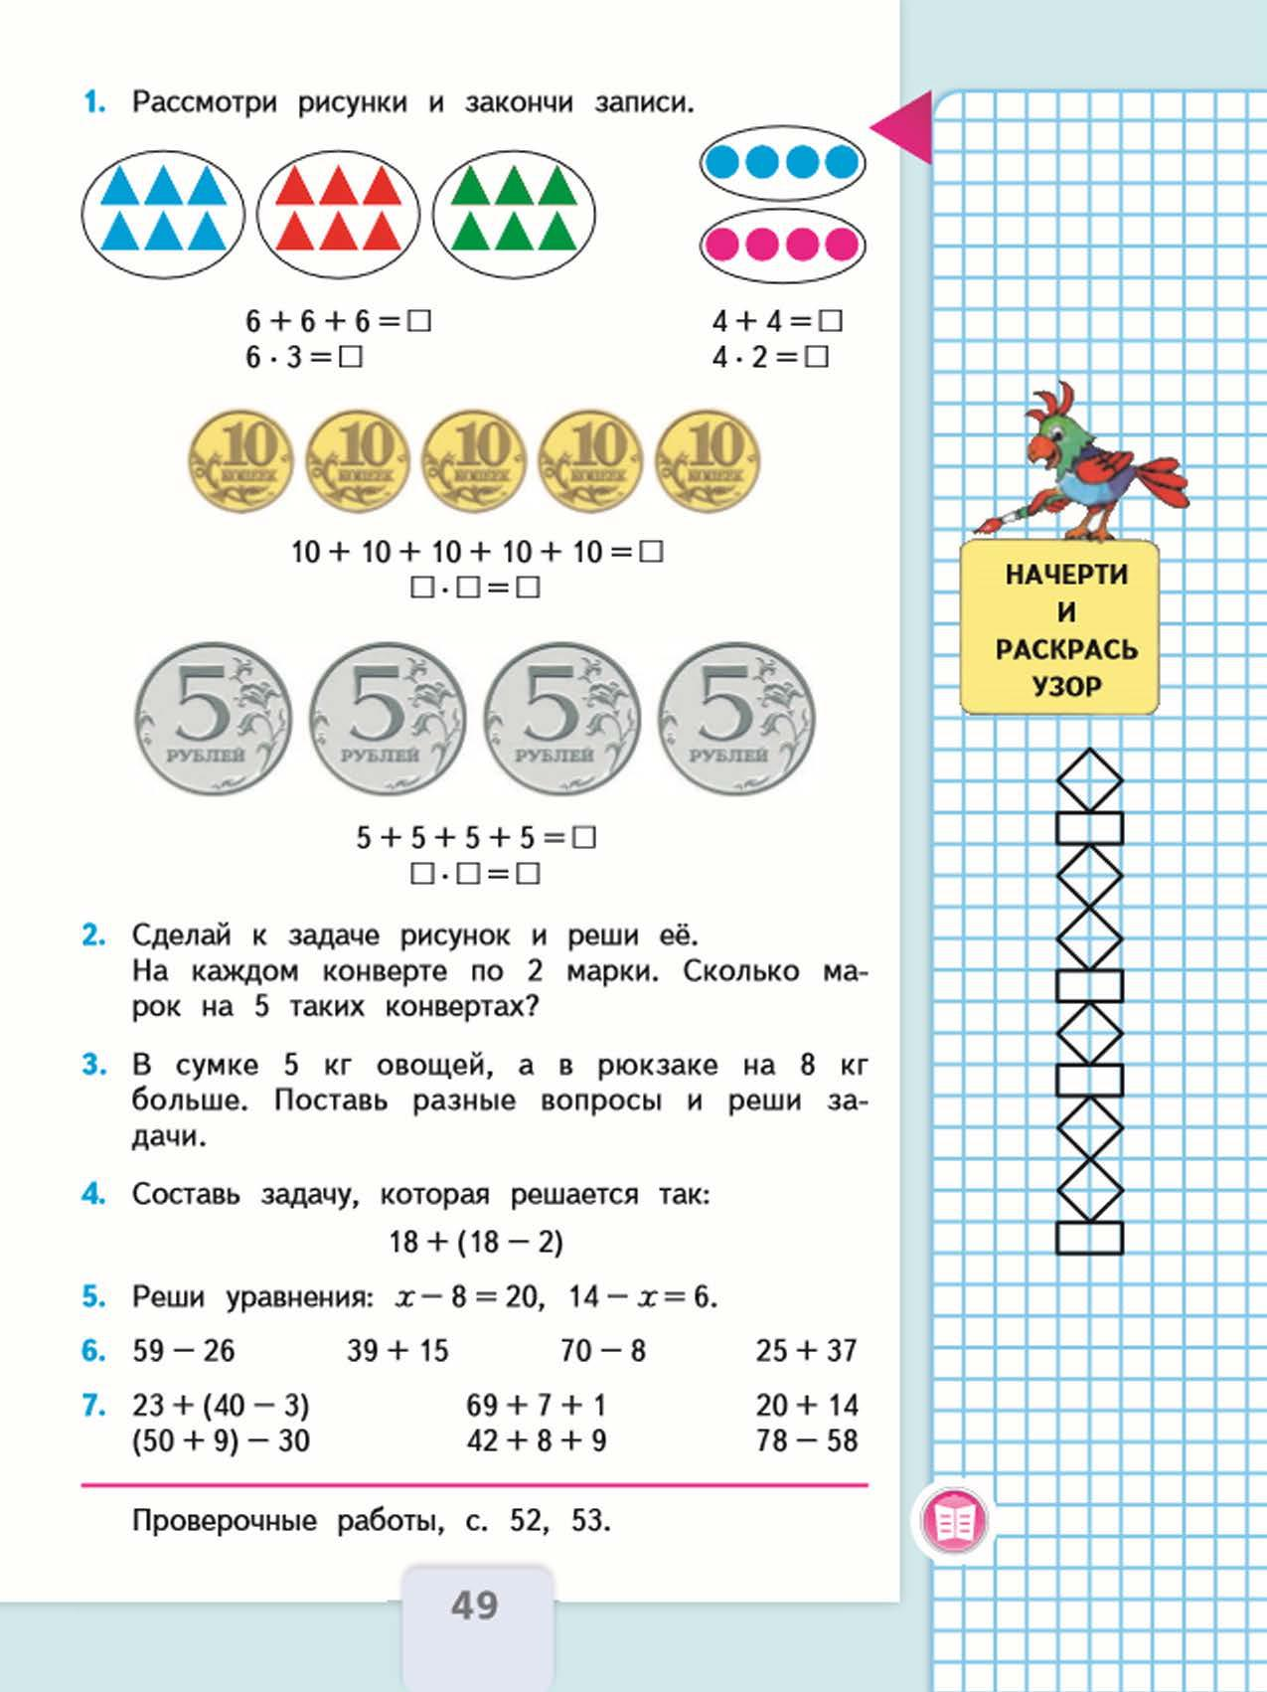
2 класс (апрель)
Смысл умножения.

Slide 6
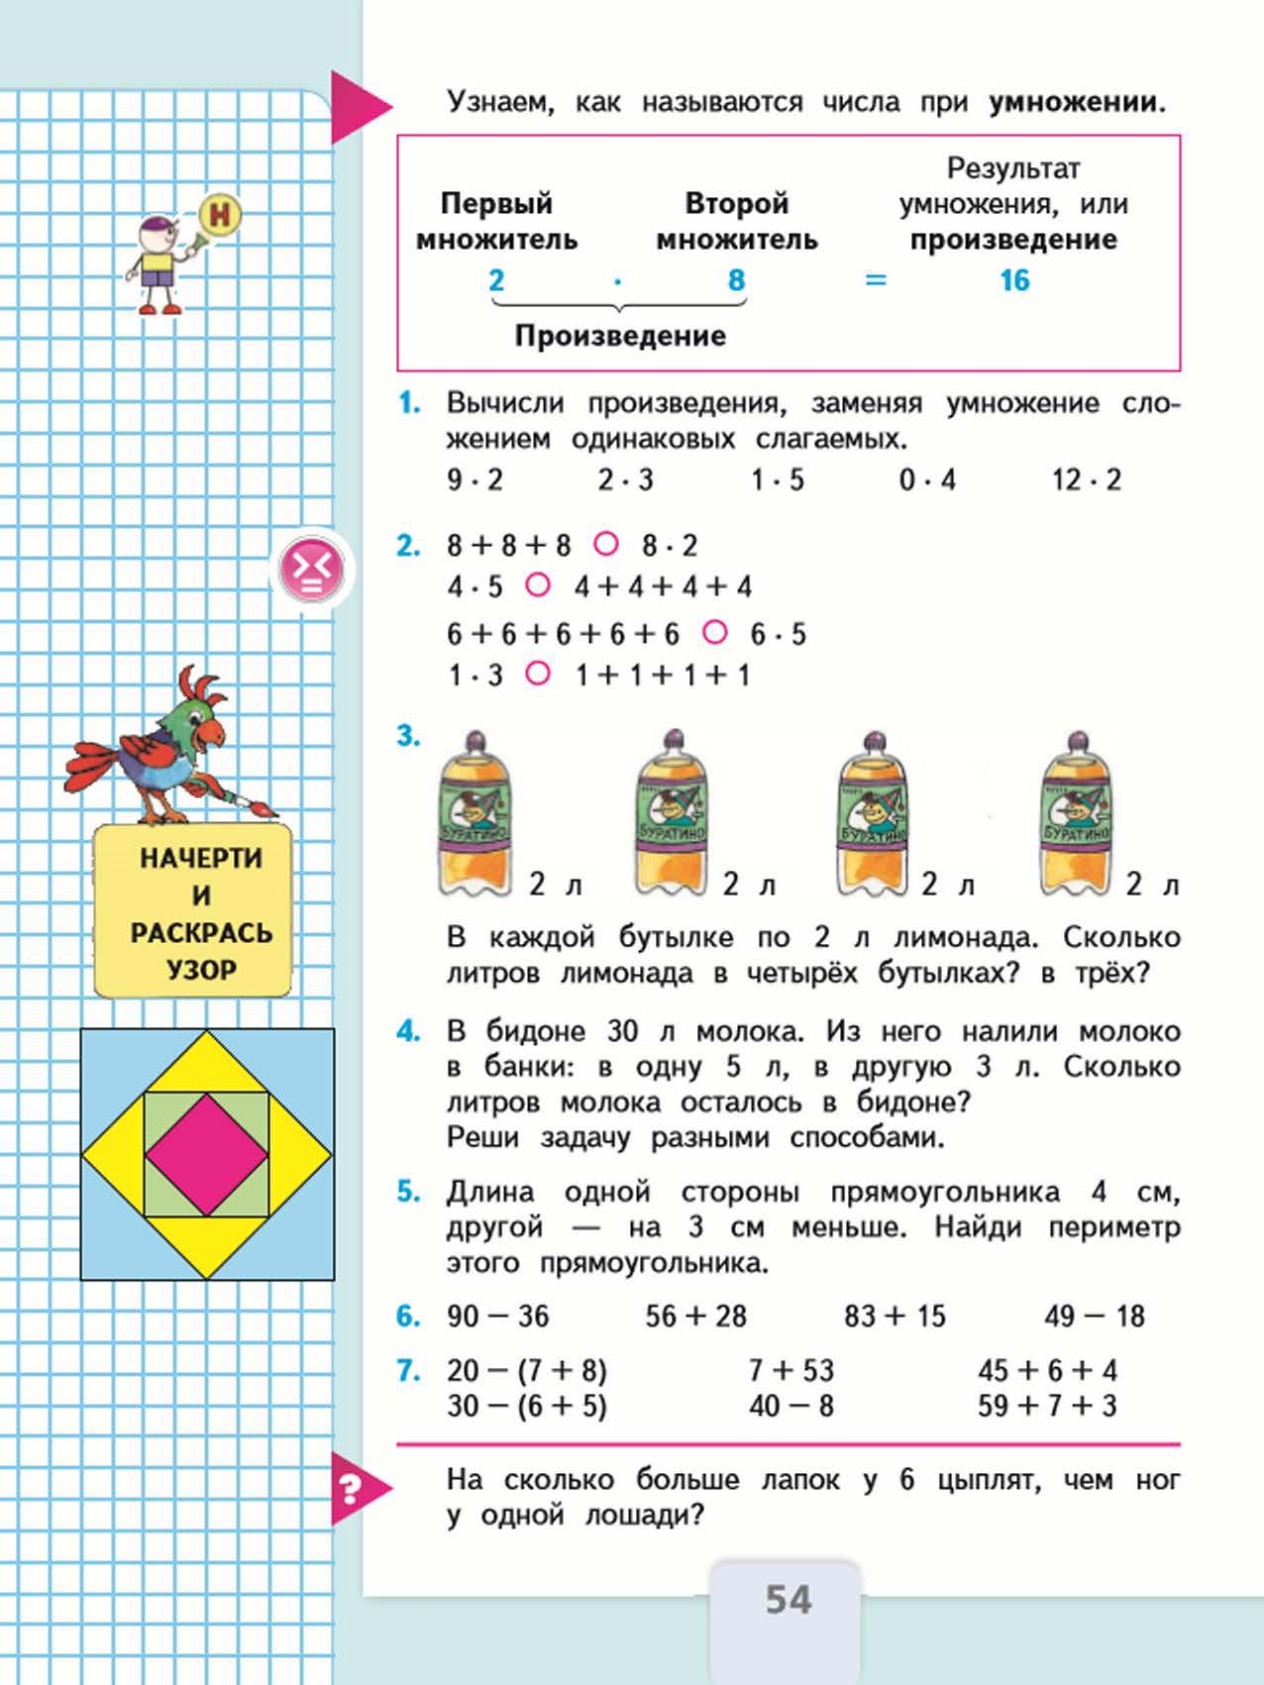
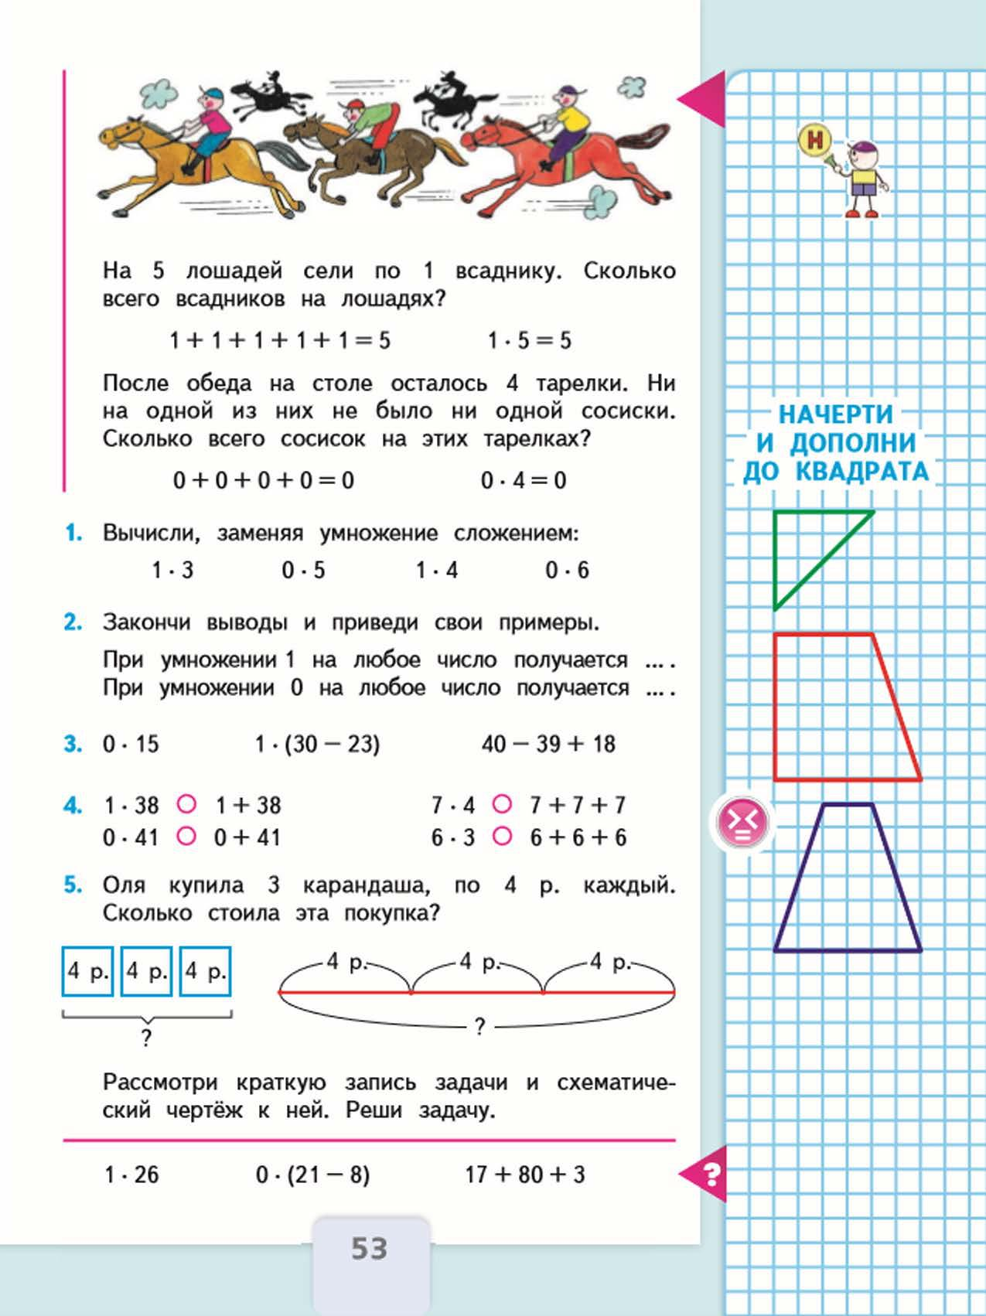
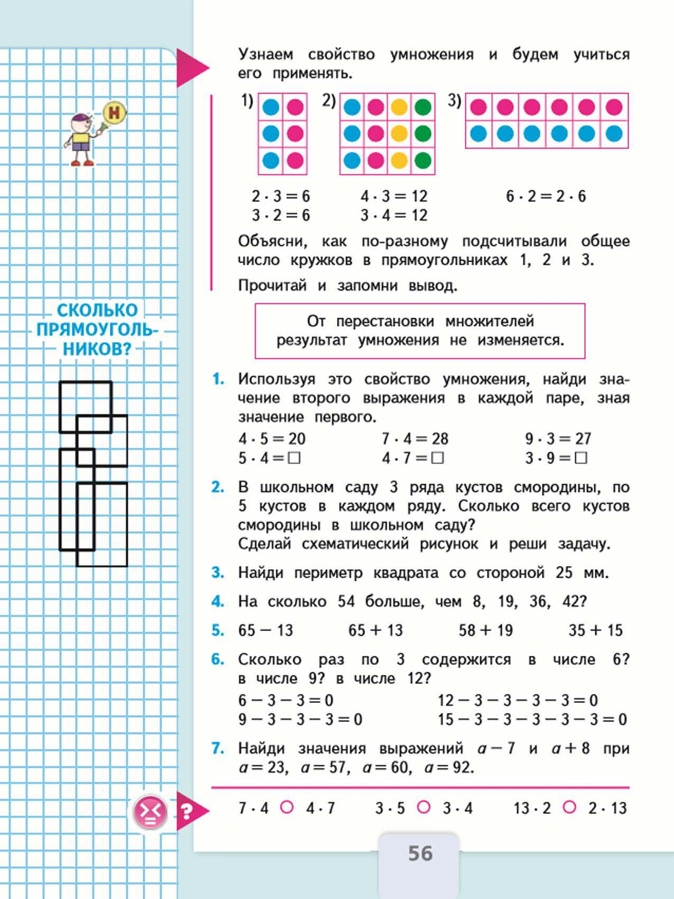
2 класс (апрель)
Приёмы умножения на 1 и 0. Компоненты
умножения. Переместительное свойство умножения.

Slide 7
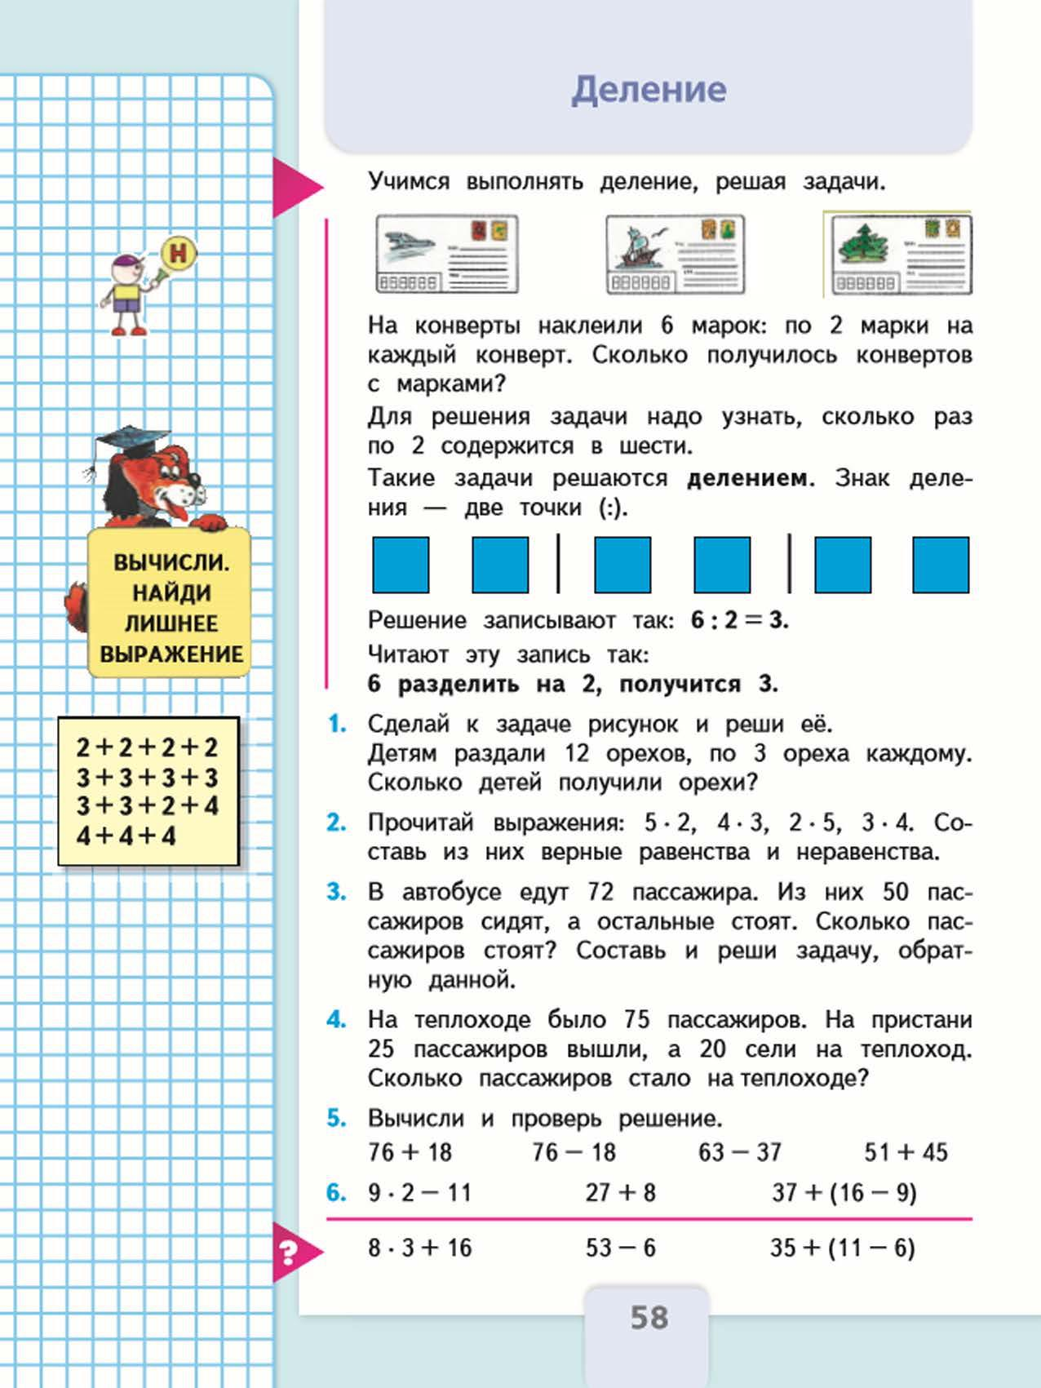
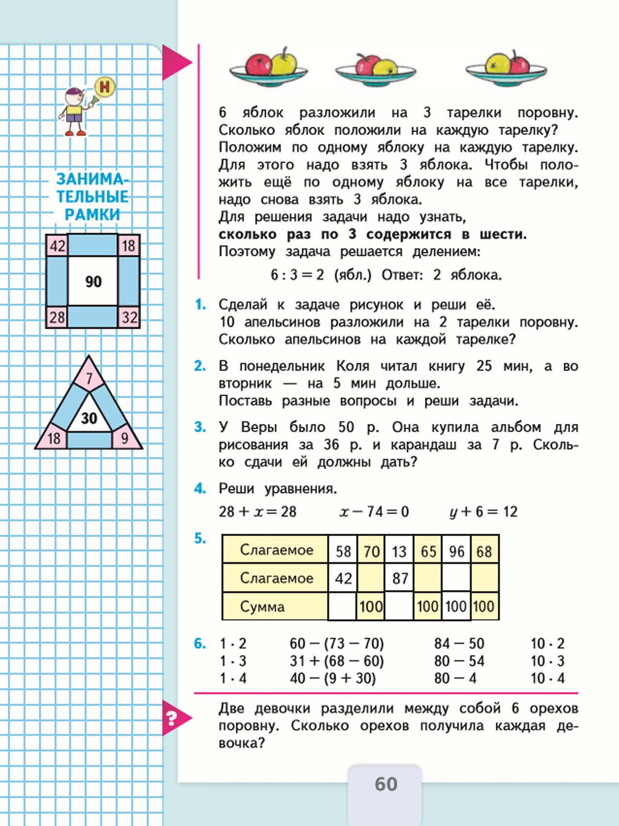
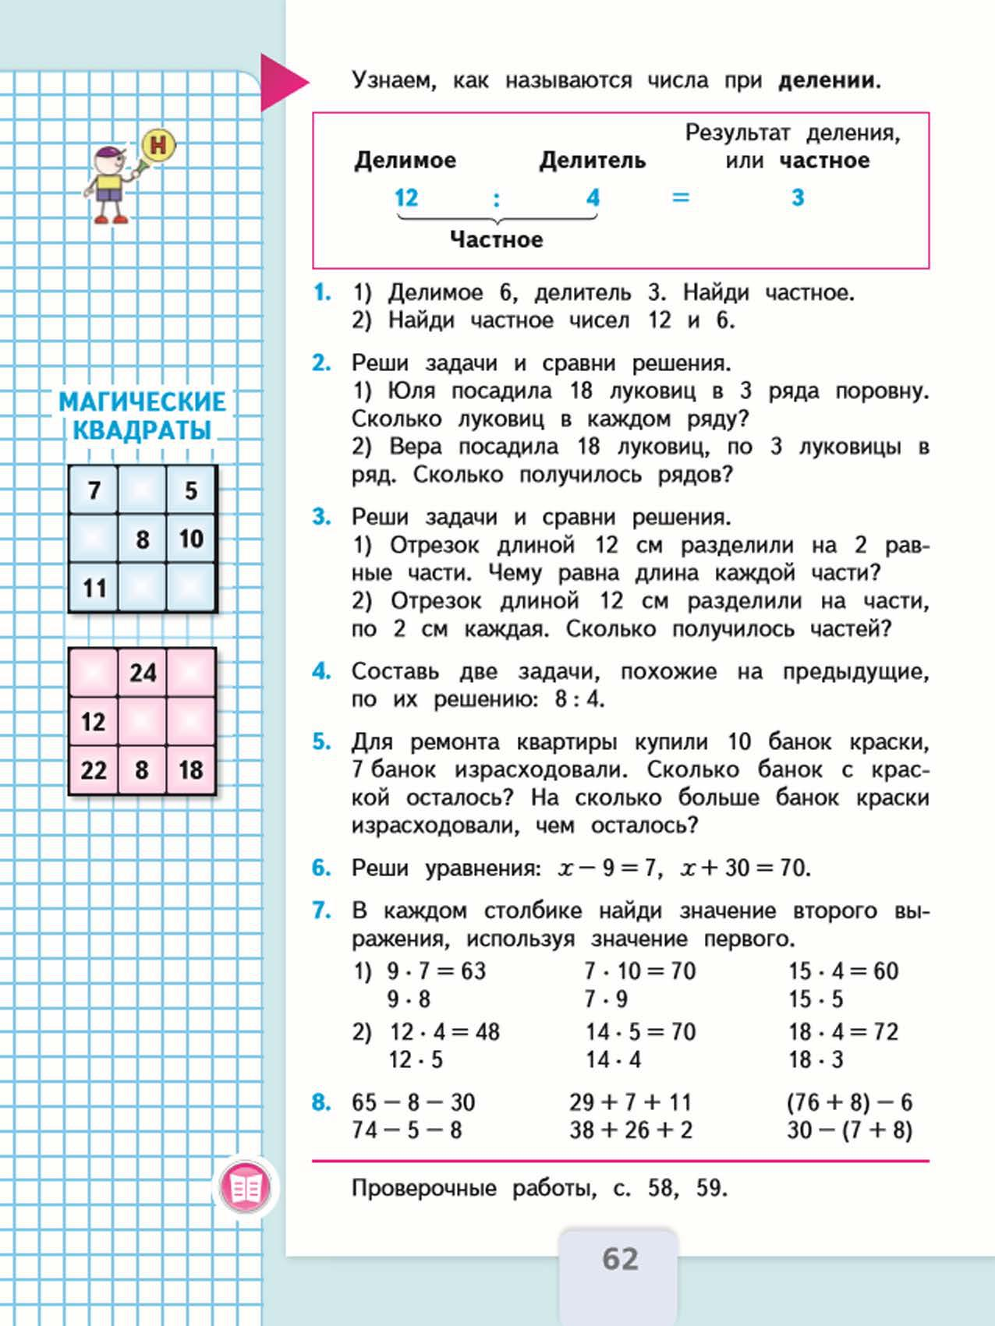
2 класс (апрель)
Смысл деления по содержанию и на
равные части. Компоненты действия деления.

Slide 8
3 класс (апрель)
Виды треугольников.
Устные вычислительные приёмы умножения многозначного числа на однозначное.
Письменные вычислительные приёмы умножения многозначного числа на однозначное.

Slide 9
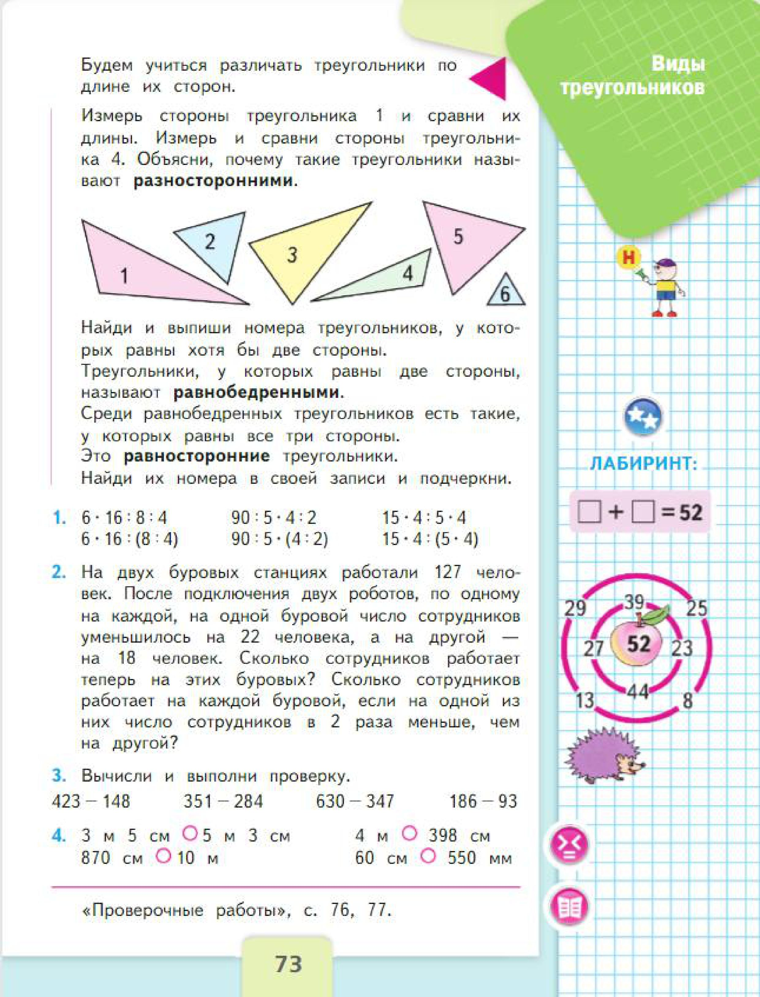
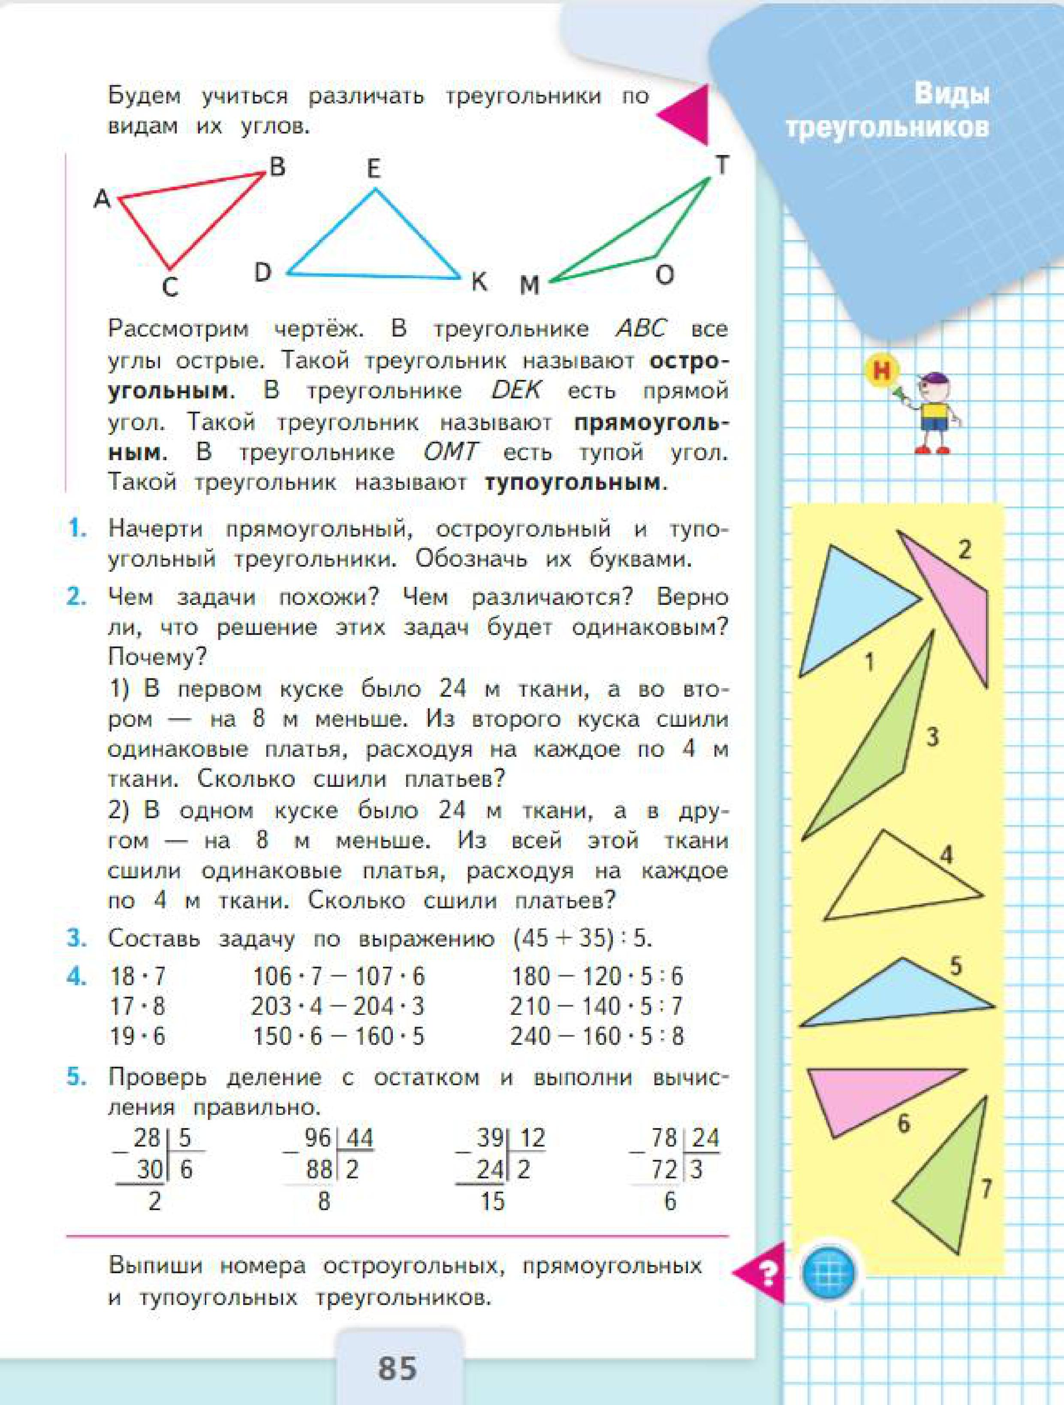
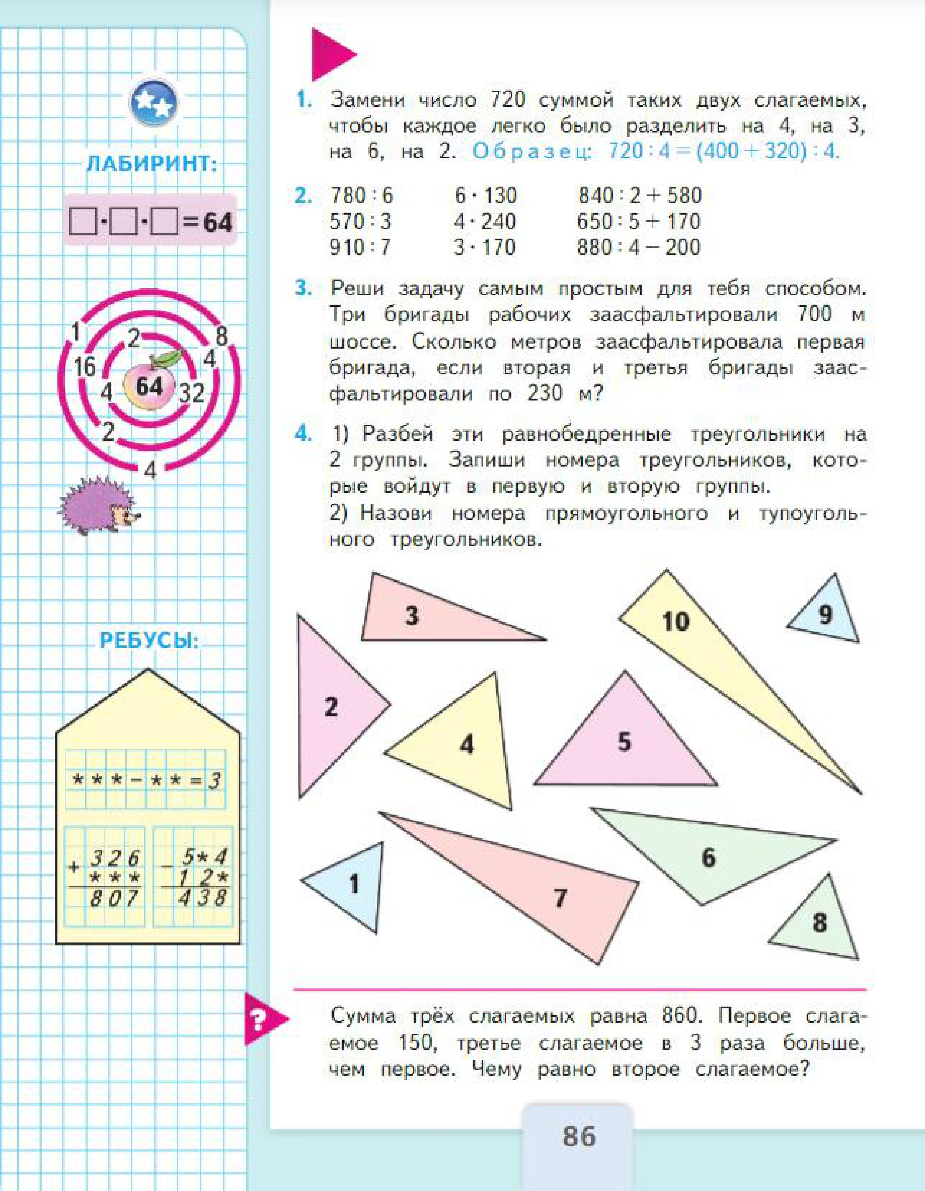
3 класс (апрель)
Виды треугольников.

Slide 10
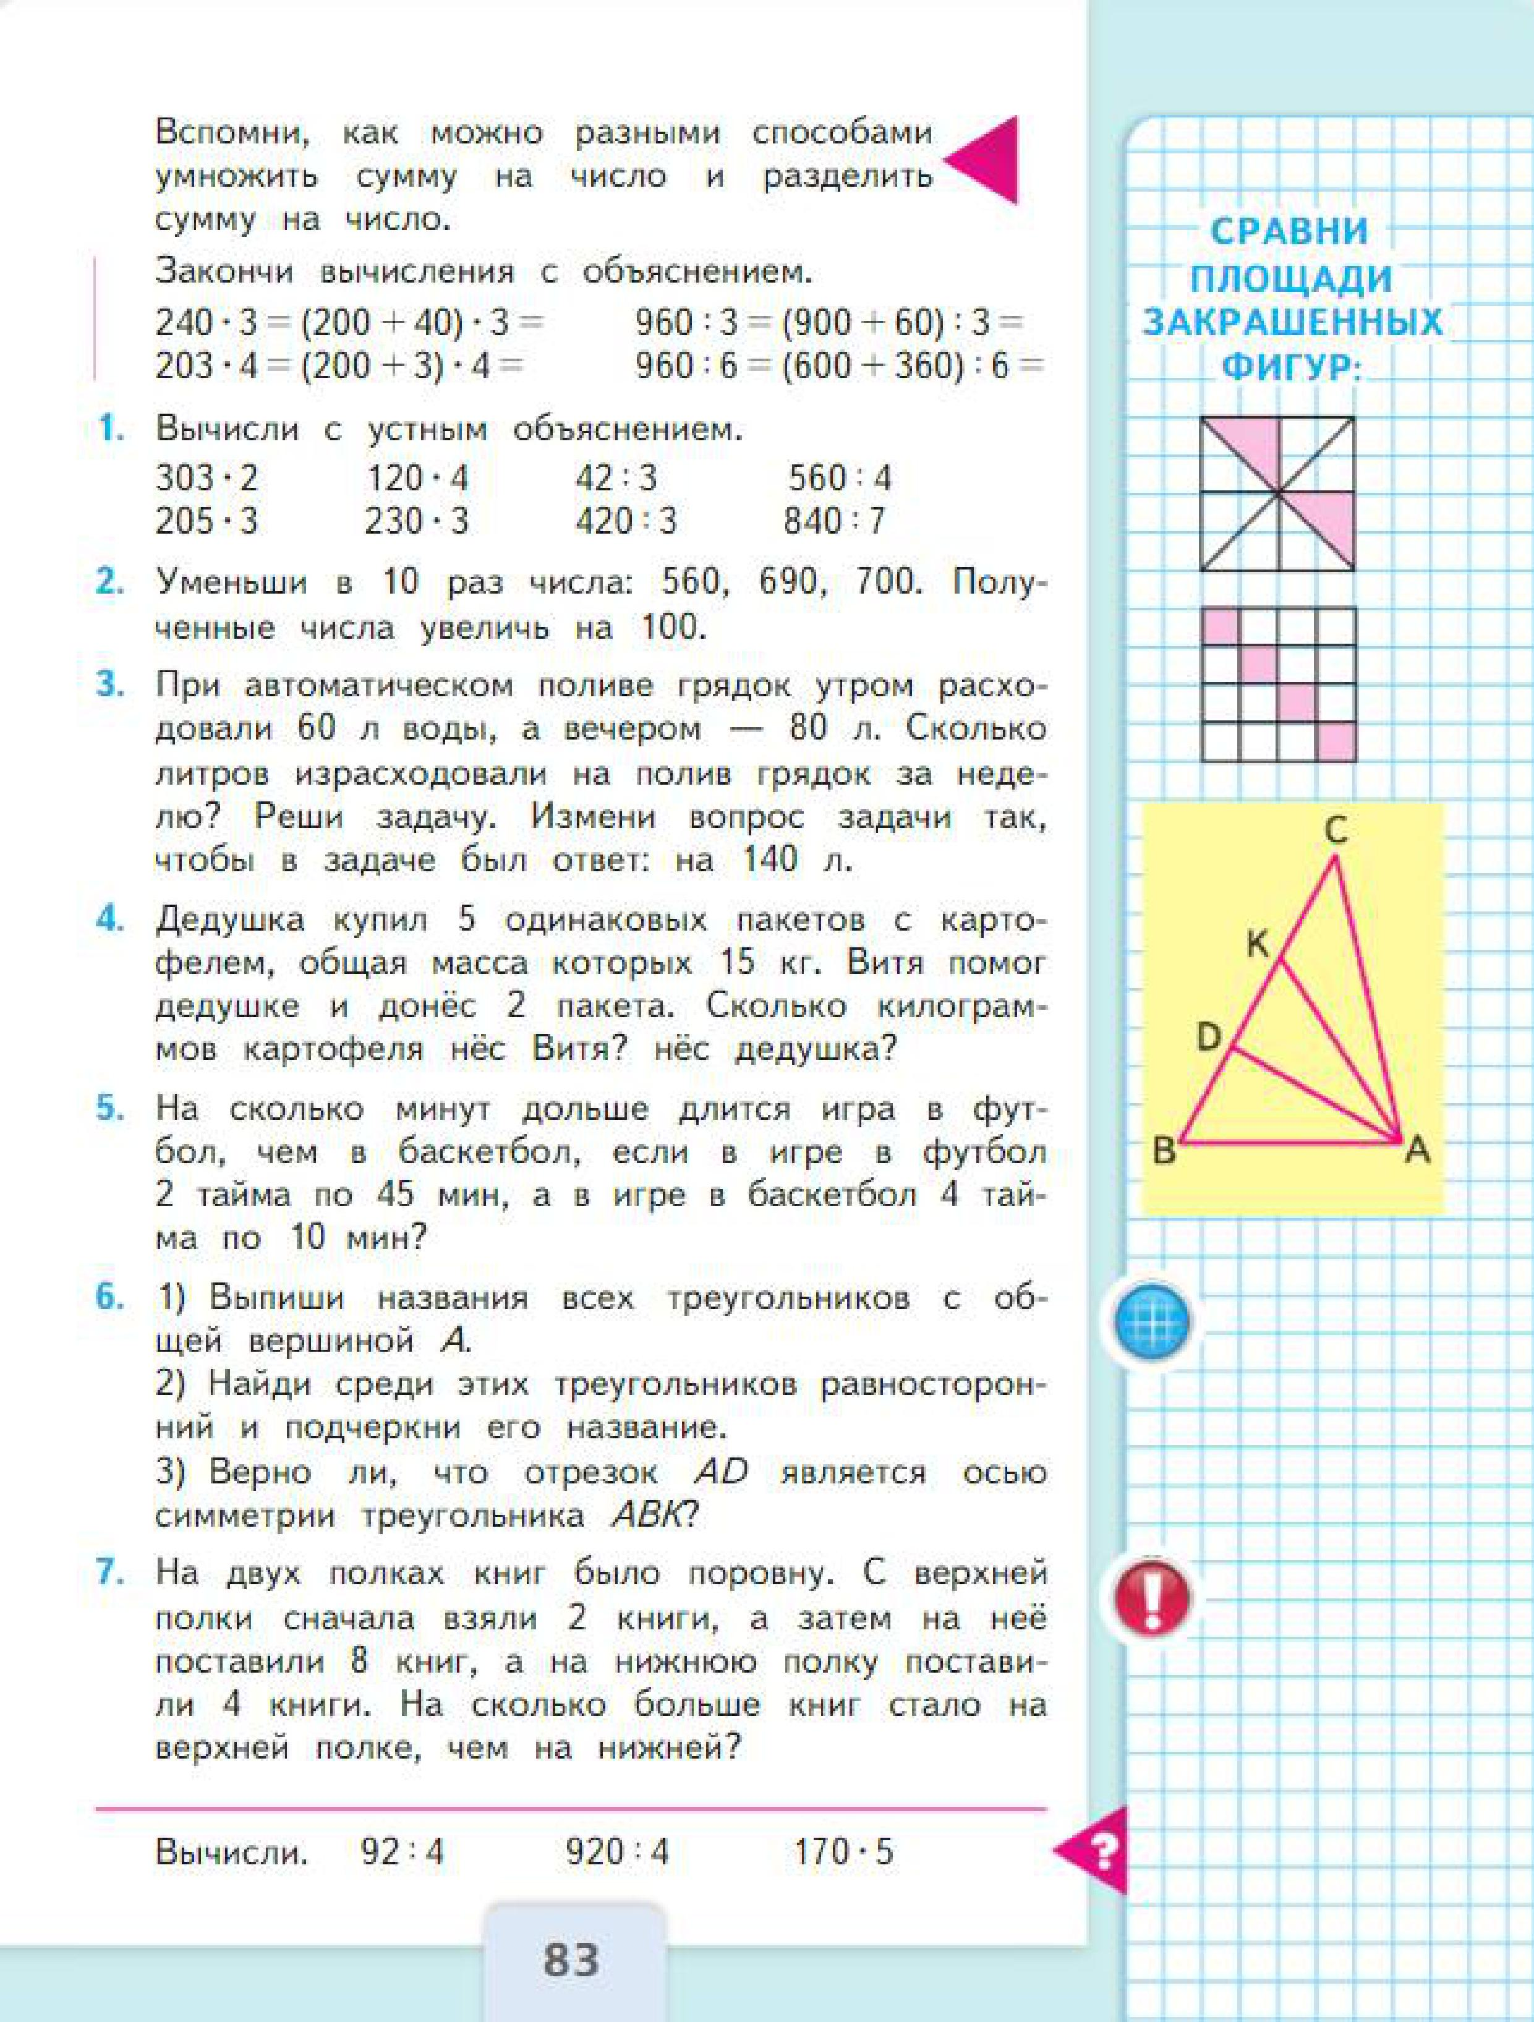
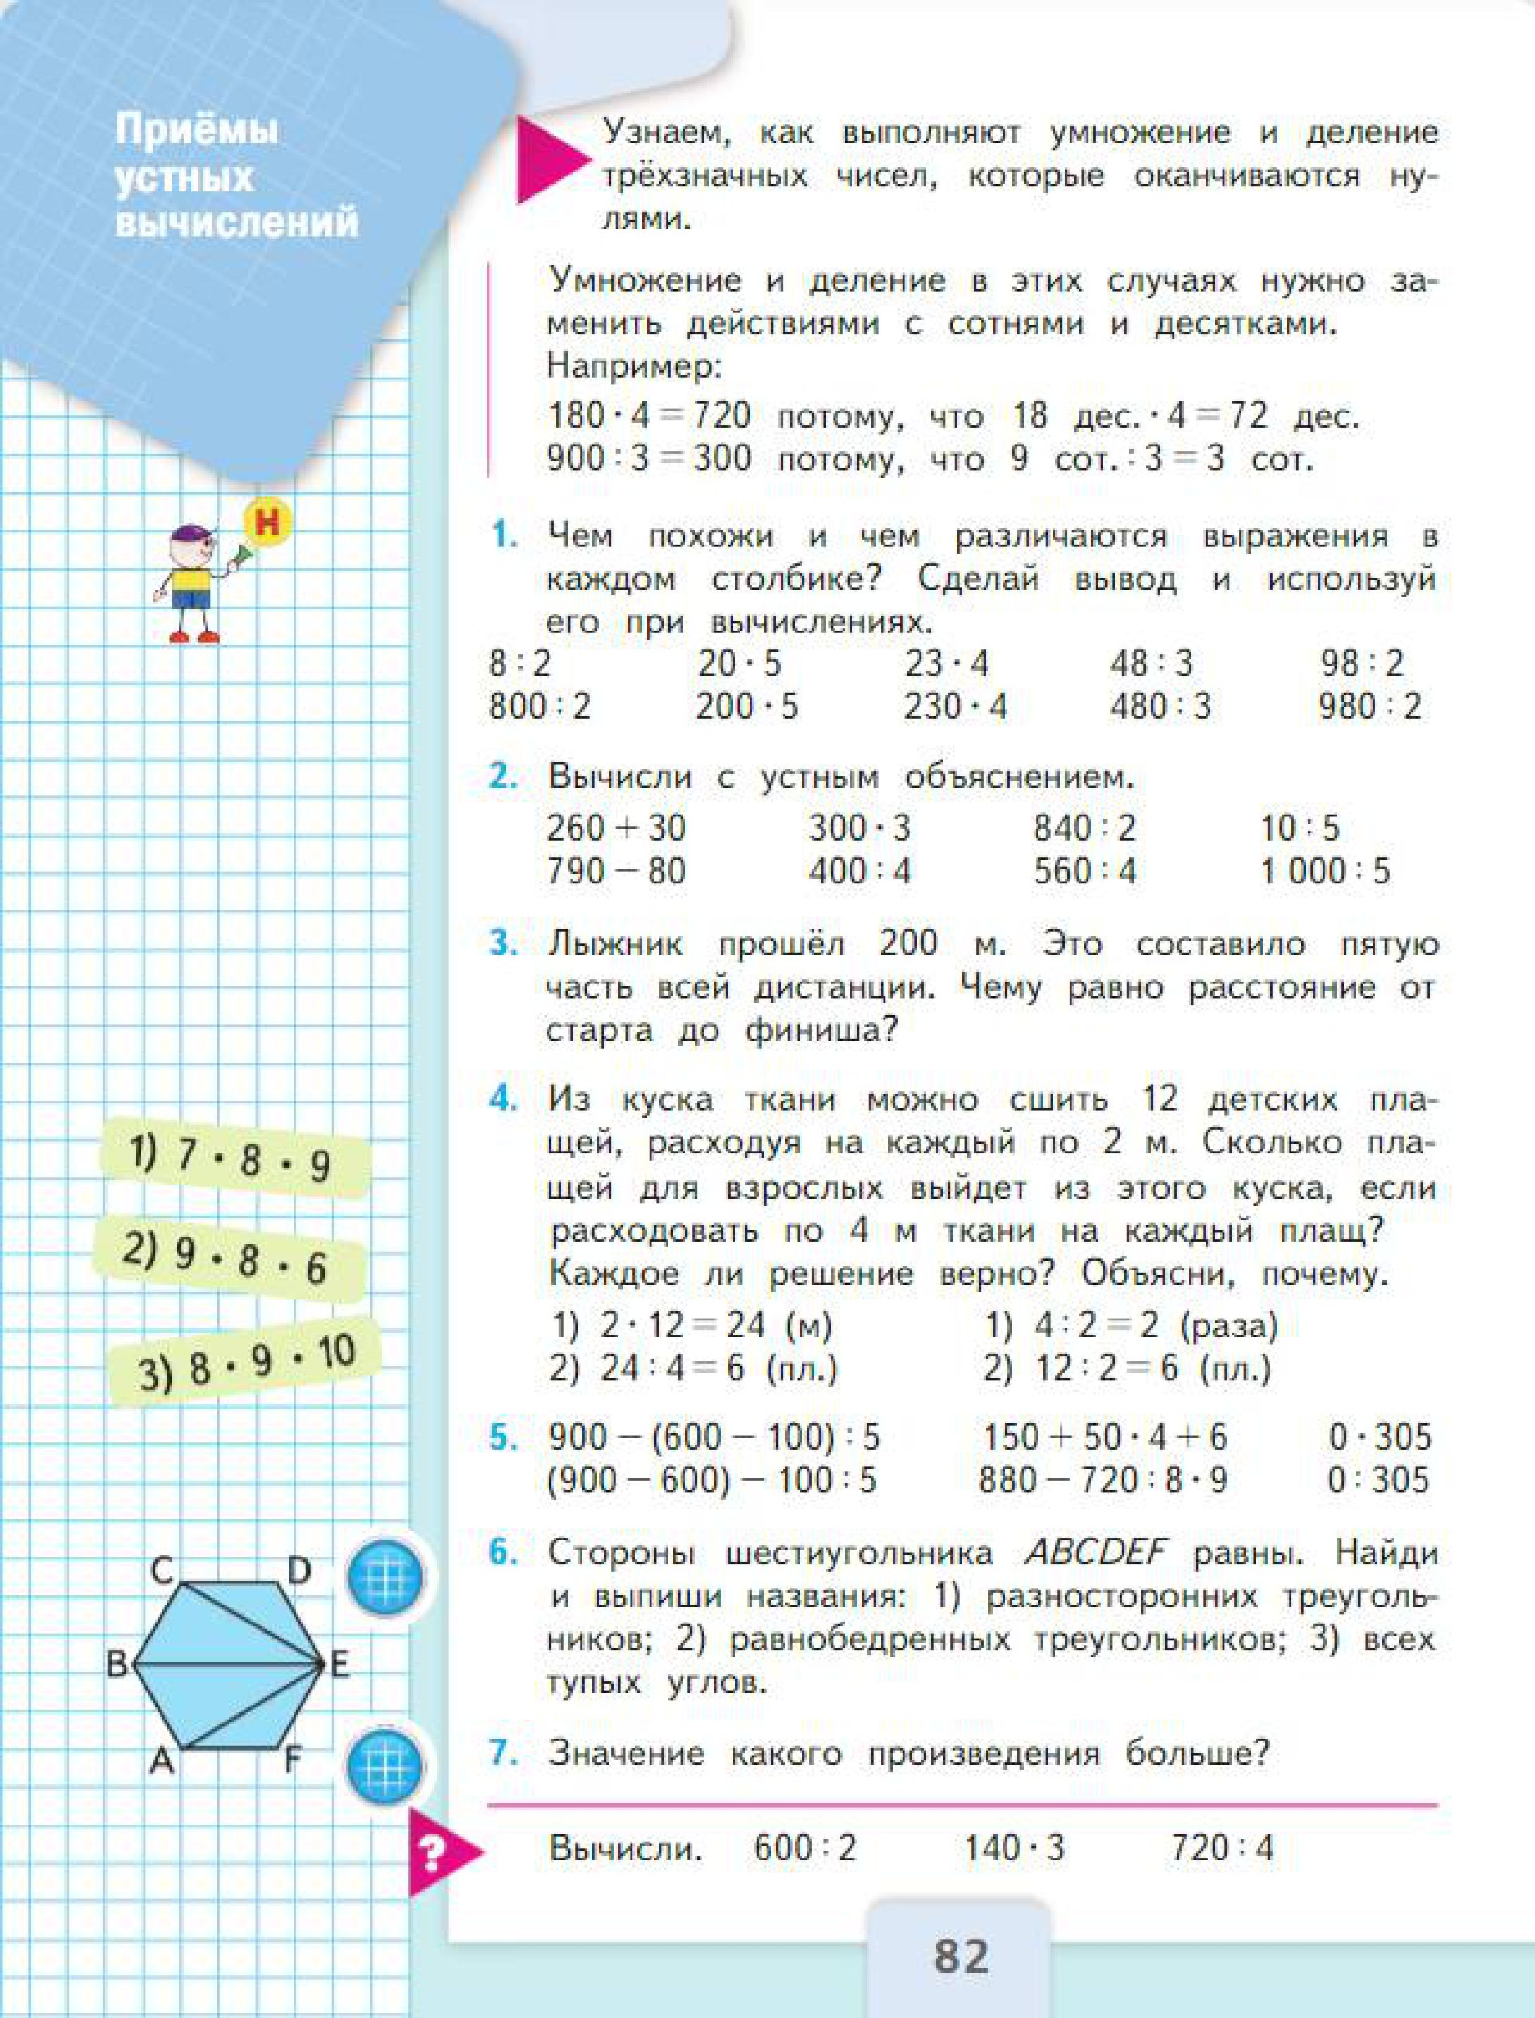
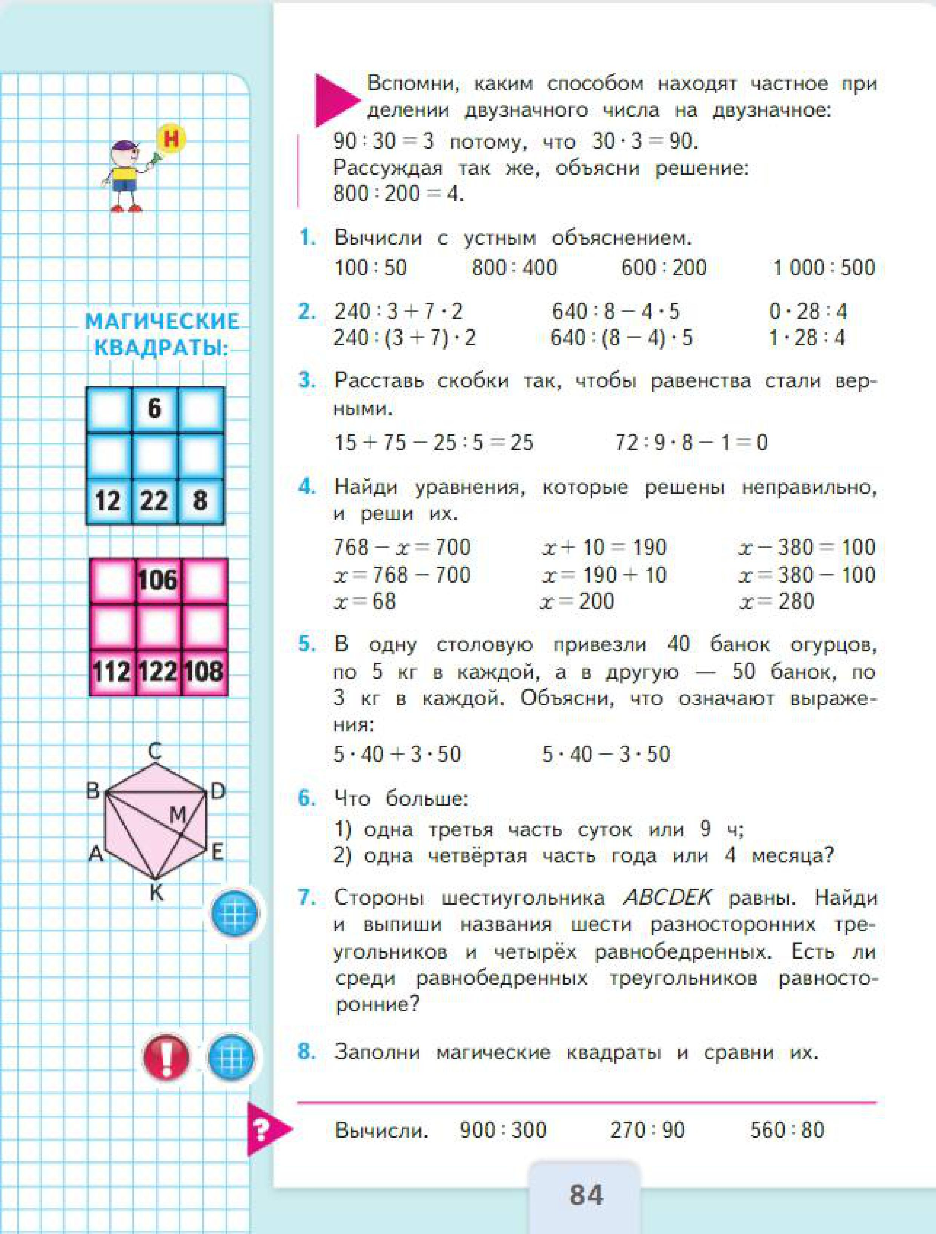
3 класс (апрель)
Устные вычислительные приёмы умножения многозначного числа на однозначное.

Slide 11
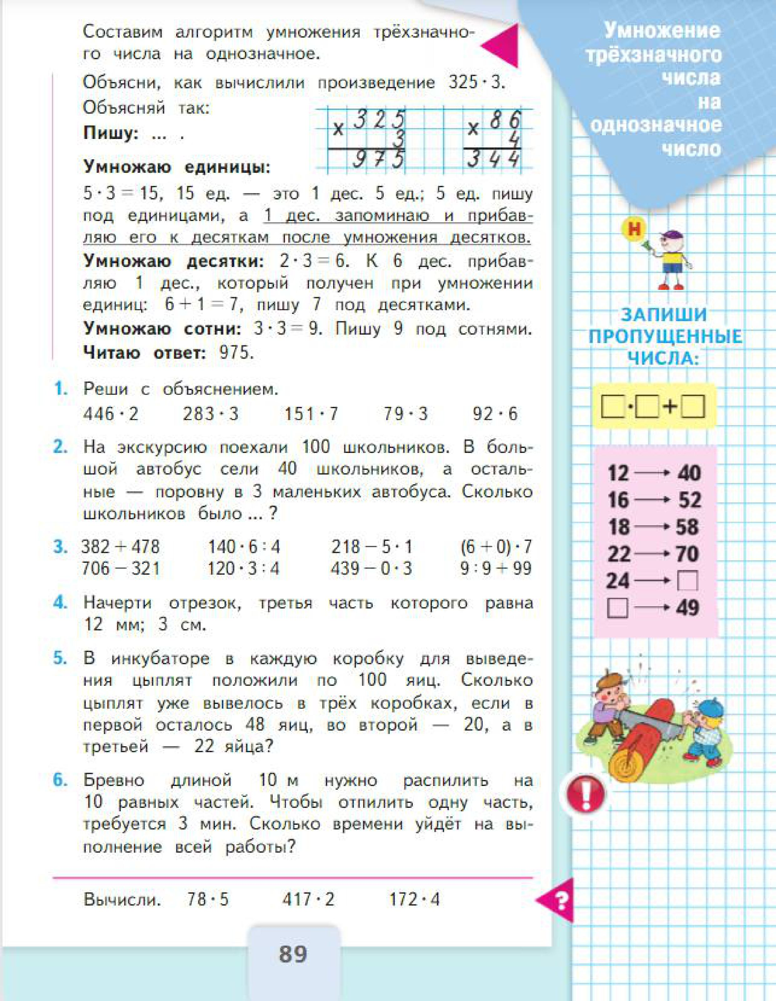
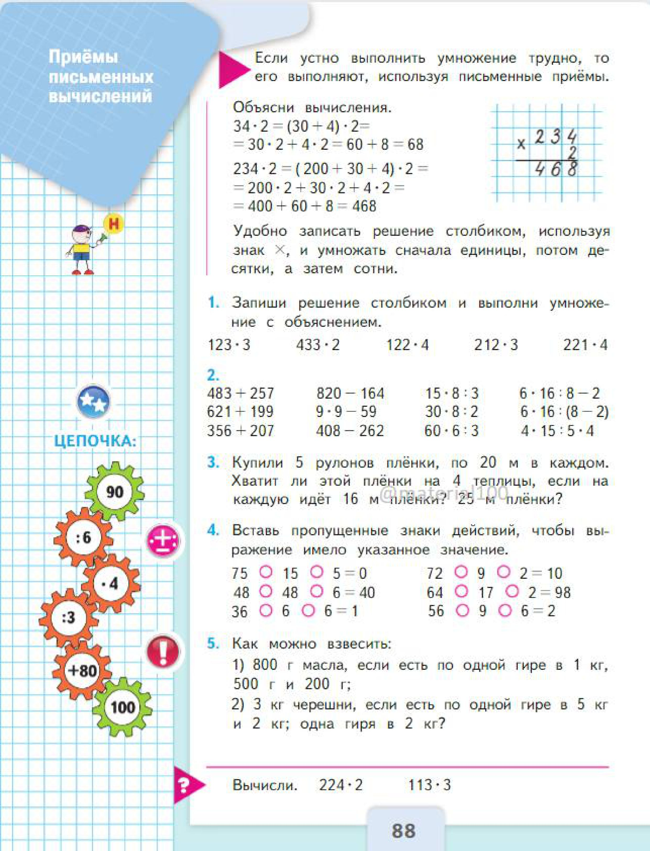
3 класс (апрель)
Письменные
вычислительные
приёмы умножения
многозначного
числа
на однозначное.

Slide 12
4 класс (апрель)
Подготовка к ВПР
- решение демонстрационных вариантов;
- включение заданий по типу ВПР в уроки.

Slide 13
4 класс (апрель)
Сроки проведения | Состав участников | Перечень учебных предметов | Продолжительность мин
С 20 апреля по 20 мая 2026 года (на бумажном носителе) | 4 класс | Русский язык | Один урок, не более чем 45 минут
 |  | Математика | Один урок, не более чем 45 минут
 |  | Один из предметов: окружающий мир, литературное чтение, иностранный (английский, немецкий, французский язык) | Один урок, не более чем 45 минут

Slide 14
4 класс (апрель)
https://4vpr.ru/4-klass/

Slide 15


Спасибо за внимание!

